Slide 1
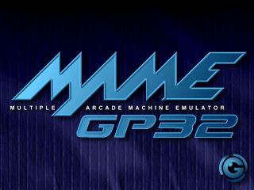
Emulador “Multiple Arcade Machine Emulator” para la consola GP32
Por: Francisco Javier Martínez Romo
T.F.C Escuela Politécnica Superior (U.A.H)

Slide 2
Índice
Emulador “Multiple Arcade Machine Emulator” para la consola GP32
La consola portátil GP32
Multiple Arcade Machine Emulator (MAME)
Entorno de desarrollo software
GamePark SDK
MAME 0.34 original para MS-DOS
Port del MAME para la consola GP32
Conclusiones y trabajos futuros
Demostración de funcionamiento
Página: <number> de 23

Slide 3
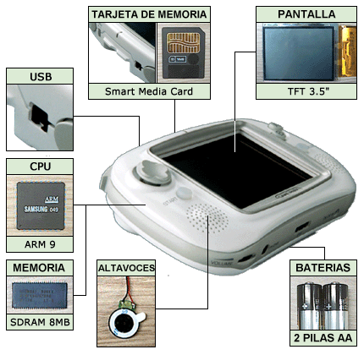
La consola portátil GP32
Emulador “Multiple Arcade Machine Emulator” para la consola GP32
Procesador ARM9 (166 MHz)
8 Mb de memoria SDRAM
Pantalla TFT 3.5’’
Resolución pantalla:320x240
16 bit de color (65.536 colores)
Conexión USB
Sonido estéreo 16 bit 44 KHz
Dos altavoces
Alimentación: 2 pilas AA
Tarjeta de memoria SMC
Página: <number> de 23

Slide 4
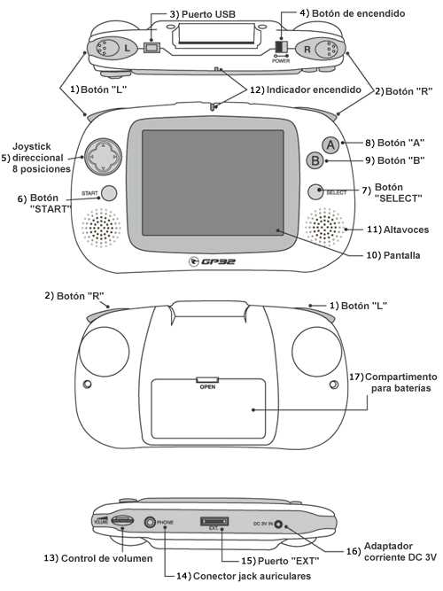
Emulador “Multiple Arcade Machine Emulator” para la consola GP32
Joystick direccional 8 posiciones
6 botones (A, B, L, R, START, SELECT)
Puerto USB
Puerto EXT
Control de volumen
Página: <number> de 23

Slide 5

Multiple Arcade Machine Emulator
Emulador “Multiple Arcade Machine Emulator” para la consola GP32
Web: http://www.mame.net
Por Nicola Salmoria
Emulador global multiplataforma de recreativas
Premisas del software libre
Primera versión 0.1 en febrero de 1997
Última versión por el momento: versión 0.95 (27 de marzo de 2005) con soporte para más de 4000 recreativas distintas
Página: <number> de 23

Slide 6
Emulador “Multiple Arcade Machine Emulator” para la consola GP32
¿Qué es un emulador?
¿Qué son las ROMs?
Legalidad
¿Qué es un port?
Versión del MAME original para MS-DOS
Port del MAME para la consola GP32
Elección de la versión del MAME a portar: 0.34
Página: <number> de 23

Slide 7


Entorno de desarrollo software
Emulador “Multiple Arcade Machine Emulator” para la consola GP32
DevKitPro (DevKitARM release 11)
Fecha: 14/02/2005
Compilador libre GCC 3.4.3
Desarrollo bajo Windows XP/2000
GPSDK 2.1.0
API oficial de desarrollo para la consola
Proporcionado por el fabricante
Gratuito
Página: <number> de 23

Slide 8
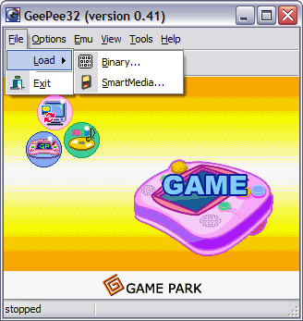
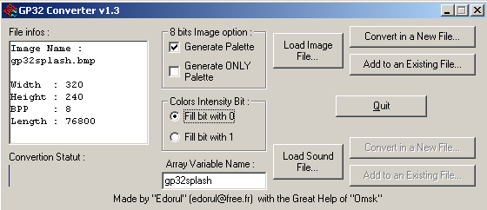
Herramientas adicionales
Emulador “Multiple Arcade Machine Emulator” para la consola GP32
Emulador GeePee32
Emula la consola GP32 en Windows
Con diversas limitaciones
Imágenes de tarjetas SMC
Utilidad GP32 Converter
Conversor de gráficos BMP al formato de la consola GP32
Página: <number> de 23

Slide 9
GamePark SDK
Emulador “Multiple Arcade Machine Emulator” para la consola GP32
Librería estándar (GPSTDLIB)
Librería de gráficos (GPGRAPHIC)
Librería de sonido (GPSOUND)
Librería de fuentes de texto (GPFONT)
Librería de entrada / salida (GPSTDIO)
Librería del sistema operativo (GPOS)
Página: <number> de 23

Slide 10
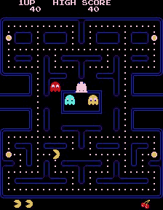
MAME 0.34 original para MS-DOS
Emulador “Multiple Arcade Machine Emulator” para la consola GP32
MAME 0.34 para MS-DOS
Fecha: Diciembre de 1998
830 módulos fuentes en C (13 Mb)
Un fichero Makefile
Soporte para 1024 juegos distintos
Página: <number> de 23

Slide 11
Estructura de Directorios
Emulador “Multiple Arcade Machine Emulator” para la consola GP32
Directorio | Ficheros | Descripción | Comentarios
./ | Makefile | Fichero necesario para compilar el MAME para MS-DOS | Será necesario adaptarlo para generar el ejecutable en GP32
./src/drivers/ | 246 módulos | Drivers de los juegos | Adaptar para GP32 y eliminar los juegos que no pueden funcionar en GP32 por limitaciones de memoria
./src/I86/ ./src/I8039/ ./src/I8085/ ./src/M6502/ ./src/M6805/ ./src/M6808/ ./src/M6809/ ./src/M68000/ | 62 módulos | Emuladores de distintos procesadores (Intel 8086, 8039, Motorola 6502, 6805, 6808, 6809 y 68000). | Portar y simplificar para ahorrar memoria
./src/machine/ | 96 módulos | Definición de las máquinas virtuales | Adaptar para GP32 y eliminar las que no pueden funcionar en GP32 por limitaciones de memoria
Página: <number> de 23

Slide 12
Emulador “Multiple Arcade Machine Emulator” para la consola GP32
Directorio | Ficheros | Descripción | Comentarios
./src/msdos/ | 16 módulos | Módulos específicos de la versión de MS-DOS | Re-escribir para la consola GP32
./src/S2650/ ./src/T11/ ./src/TMS9900/ ./src/TMS34010/ ./src/Z80/ | 30 módulos | Emuladores de distintos procesadores: Signetics 2650, DEC T11,Texas Instruments TMS990, TMS34010 y Z80. | Portar, simplificar todo lo posible y eliminar los emuladores de los procesadores de Texas Instruments (los juegos que utilizan estos procesadores son demasiado grandes para la GP32)
./src/sndhrdw/ | 97 módulos | Emuladores de procesadores de sonido | Portar, simplificar y eliminar los no usados
./src/vidhrdw/ | 239 módulos | Emuladores de procesadores gráficos | Portar, simplificar y eliminar los no usados
./src/ | 38 módulos | Core principal del emulador | Portar, simplificar y eliminar todas las funcionalidades no imprescindibles
Página: <number> de 23

Slide 13
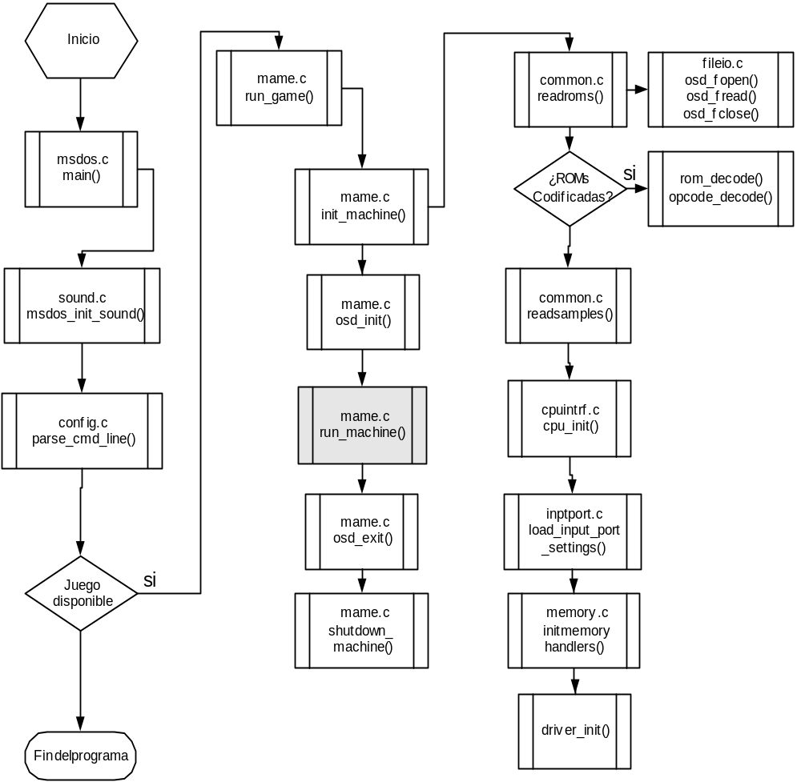
Emulador “Multiple Arcade Machine Emulator” para la consola GP32
Página: <number> de 23

Slide 14
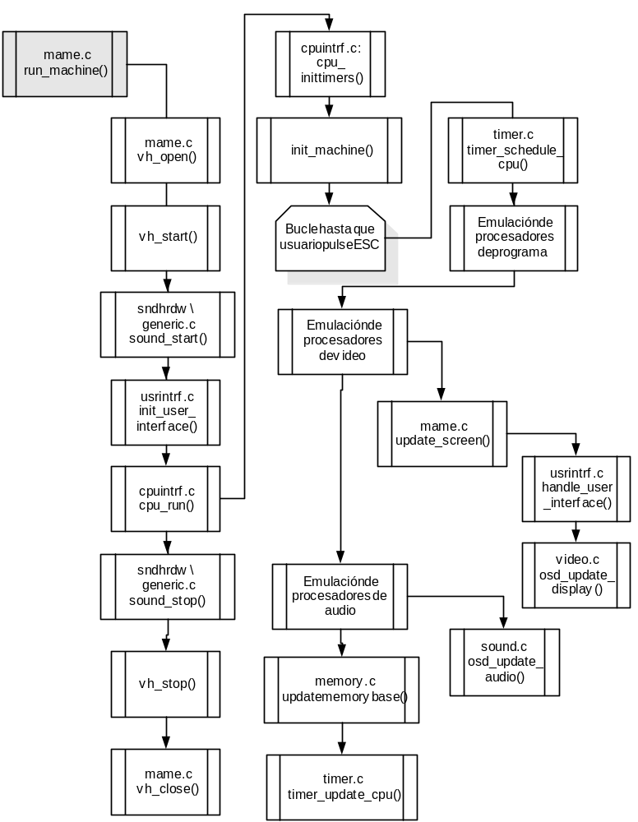
Emulador “Multiple Arcade Machine Emulator” para la consola GP32
Página: <number> de 23

Slide 15
Port del MAME a GP32
Emulador “Multiple Arcade Machine Emulator” para la consola GP32
Objetivo del T.F.C
GP32 MAME 1.1
Realizado a partir de MAME 0.34 para MS-DOS
670 módulos fuentes en C (10 Mb)
13 ficheros Makefile
Soporte para 706 juegos distintos
Página: <number> de 23

Slide 16
Eliminando código no aplicable
Emulador “Multiple Arcade Machine Emulator” para la consola GP32
Eliminar código de depuración
Eliminar depurador del MAME
Eliminar entorno gráfico de la versión de DOS
Eliminar proceso analizador de rendimiento, soporte de grabación y reproducción de partidas, artworks, chequeo de ROMs, trucos, informes, dip-switches, gráficos vectoriales, etc
Eliminar soporte de color de 16 bit
Eliminar juegos que por limitaciones de memoria no funcionan en la GP32
Página: <number> de 23

Slide 17
Portando los módulos fuente
Emulador “Multiple Arcade Machine Emulator” para la consola GP32
Sustituir funciones de memoria estándar de C por las respectivas del GPSDK
Sustituir funciones de manejo de cadenas de texto estándar de C por las del GPSDK
Eliminar entrada / salida (stdin, stdout, stderr)
No escribir en el disco
Alineamiento estricto de la memoria y la MMU
Estudiar los módulos a ser re-escritos
Página: <number> de 23

Slide 18
Nuevos módulos
Emulador “Multiple Arcade Machine Emulator” para la consola GP32
Directorio | Ficheros | Descripción
./src/gp32/ | config.c | Selección de opciones del emulador a partir de la selección del menú
./src/gp32/ | enablecache.s | Módulo en ensamblador que activa la caché de alineamiento de la consola
./src/gp32/ | fileio.c | Entrada / salida de ficheros de disco
./src/gp32/ | gp32.c | Función principal del programa (GpMain())
./src/gp32/ | gp32_fileio.c gp32_fileio.h | Wrapper de las funciones estándar de C de acceso a ficheros (stdio.h) a partir de las funciones de acceso a la SMC del GPSDK.
./src/gp32/ | gp32_mame.h | Fichero de cabecera general del port del MAME para GP32
./src/gp32/ | gp32_menu.c gp32_menu.h | Distintos menús de selección que se muestran al usuario
Página: <number> de 23

Slide 19
Emulador “Multiple Arcade Machine Emulator” para la consola GP32
Directorio | Ficheros | Descripción
./src/gp32/ | gpsoundbuf.c gpsoundbuf.h | Librería de bajo nivel de acceso al sonido
./src/gp32/ | Gpstart.c | Función main() del programa (proporcionada por el GPSDK y no modificable)
./src/gp32/ | Input.c | Lectura de los controles (joystick y botones)
./src/gp32/ | osd_cpu.h | Macros y definiciones de datos
./src/gp32/ | Sound.c | Librería de reproducción de audio utilizando GpSoundBuf para GP32
./src/gp32/ | Video.c | Librería de salida de video, manejo de la paleta de colores y reserva de memoria para bitmaps y buffers de video
Página: <number> de 23

Slide 20
Conclusiones
Emulador “Multiple Arcade Machine Emulator” para la consola GP32
Adaptación del MAME a la consola GP32
Programa originalmente concebido para un PC Pentium funcionando en una consola portátil con procesador RISC ARM9
Análisis de gran cantidad de código, así como el desarrollo de nuevas librerías para un gran proyecto en C
Conocimiento del hardware de la GP32, lo cual se podría aplicar a otras máquinas con parecido hardware: Gameboy Advance, Nokia nGage, etc.
Página: <number> de 23

Slide 21
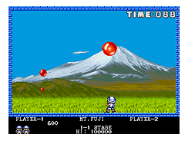
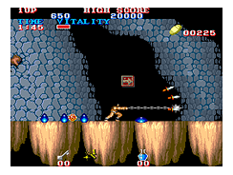
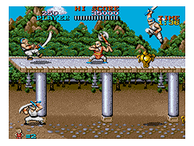
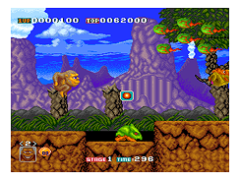
Trabajos futuros
Emulador “Multiple Arcade Machine Emulator” para la consola GP32
Fallos conocidos:
  Lentitud en algunos juegos
  Sonido incompleto ó defectuoso en algunos juegos
Añadir soporte para más títulos
Futura versión 1.2
Gbax Coding Competition 2005
Página: <number> de 23

Slide 22
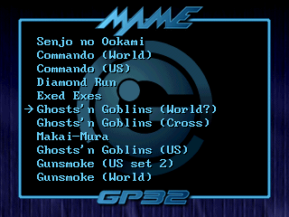
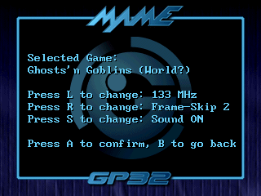
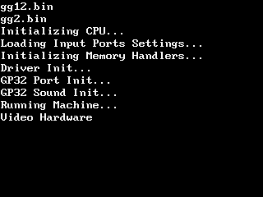
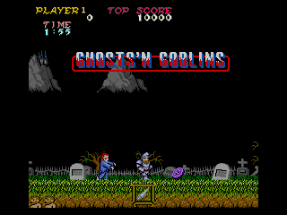
Demostración de funcionamiento
Emulador “Multiple Arcade Machine Emulator” para la consola GP32
Seleccionar uno de los 13 ejecutables distintos desde el menú de arranque de la GP32
Página: <number> de 23

Slide 23
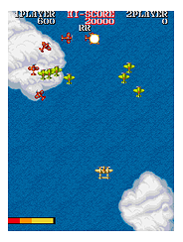
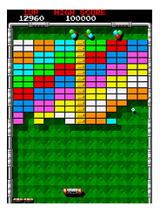
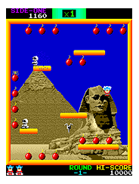
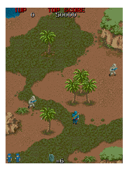
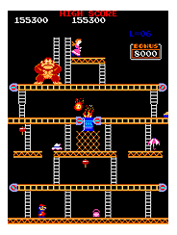
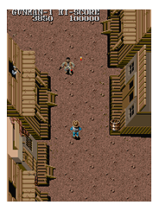
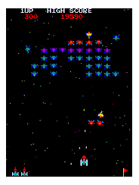
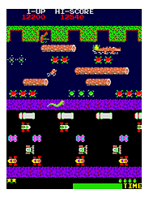
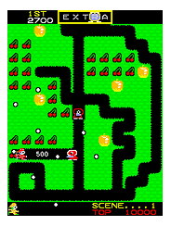
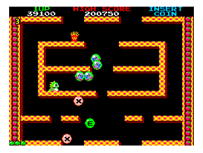
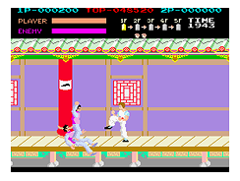
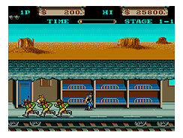
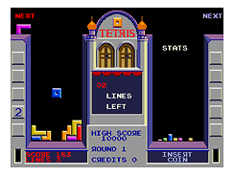
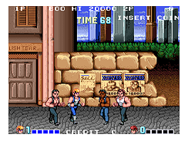
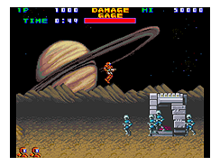
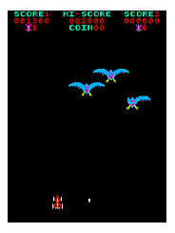
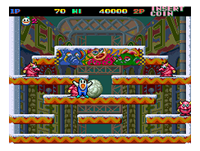
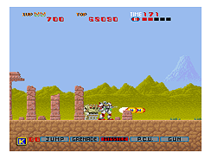
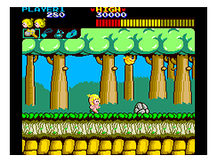
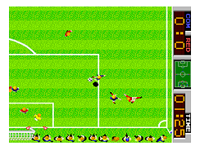
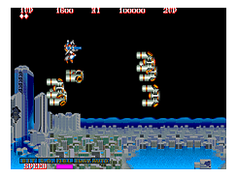
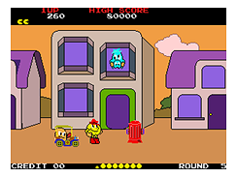
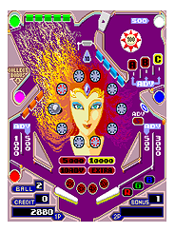
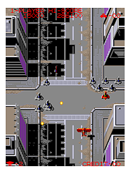
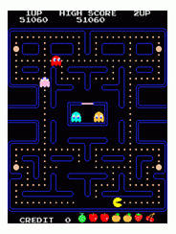
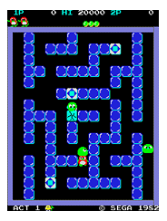
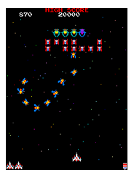
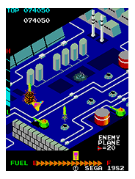
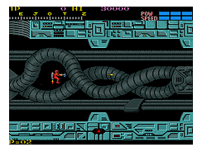
Ejemplos de juegos compatibles
Emulador “Multiple Arcade Machine Emulator” para la consola GP32
Página: <number> de 23

